Slide 1

MÉTODOS PARA PRODUÇÃO DO CONHECIMENTO

Slide 2
AGENDA
Porque escrever um artigo científico?
Quais os tipos existentes?
Como são estruturados?
Como produzir um bom artigo científico?

Slide 3
MOTIVAÇÃO
Escrever um artigo científico vai muito além de cumprir uma exigência acadêmica — ele tem objetivos importantes tanto para o pesquisador quanto para a comunidade científica.
É preciso entender que um artigo é um trabalho acadêmico científico cujo resultado serve de instrumento para expor uma pesquisa. Funciona, afinal, como uma espécie de relatório do que foi estudado pelo autor(a), seja ele um artigo de revisão bibliográfica ou original.

Slide 4
MOTIVAÇÃO
MOTIVO | DESCRIÇÃO
1 – Compartilhar conhecimento | Permite divulgar os resultados de uma pesquisa para que outros pesquisadores, estudantes e profissionais possam aprender, replicar ou aplicar. Garante que o conhecimento produzido não fique restrito ao autor.
2 – Contribuir com a comunidade científica | Cada artigo acrescenta uma peça no “quebra-cabeça” do saber. Ao publicar, o pesquisador ajuda a avançar a área de estudo, indicando novas perspectivas e soluções.
3 – Dar visibilidade | Um artigo publicado aumenta a credibilidade acadêmica do autor. Pode abrir portas para convites em eventos, parcerias em pesquisas e reconhecimento profissional.

Slide 5
MOTIVAÇÃO
MOTIVO | DESCRIÇÃO
4 –Registrar oficialmente a pesquisa | O artigo serve como documento formal que comprova a existência e originalidade do trabalho. Protege a autoria da ideia e dos resultados obtidos.
5 – Exercitar habilidades acadêmicas | Escrever artigos ajuda a desenvolver clareza na escrita, pensamento crítico e capacidade de síntese. O aluno aprende a organizar ideias, analisar dados e argumentar de forma fundamentada.
6 – Exigência acadêmica e profissional | Publicar artigos é muitas vezes requisito para conclusão de disciplinas, TCCs e obtenção de títulos. Além disso, também é critério em concursos e seleções de bolsas de pesquisa.

Slide 6
MOTIVAÇÃO
Redigir um bom artigo científico é um desafio. Não existe fórmula para o sucesso, e exige muito estudo, perseverança e força de vontade.
Por ser um tipo de texto bastante diferente do que somos apresentados na escola, muitos acabam entrando em pânico na primeira vez que precisam escrevê-lo, o que tem levado a trabalhos finais pobres, de estrutura fragmentada, com sintaxe horripilante e com pouca ou nenhuma argumentação sólida.

Slide 7
DICAS
Comece pelo tema e o problema de pesquisa em seu artigo científico: O problema de pesquisa, porém, exige que você encontre um aspecto particular dentro desse campo, que ainda não tenha sido explorado ou possa ser melhorado.
Desenvolva e estruture seu artigo científico: Com tema e problema em mãos, aprofunde a sua pesquisa: elabore hipóteses, rascunhe o desenvolvimento. Inclua informações e dados que você encontrou na pesquisa, embasamentos teóricos de autores relacionados, imagens ou gráficos.

Slide 8
ESTRUTURA DO ARTIGO
A intenção de quem escreve um artigo científico, é que ele seja compreendido por qualquer membro do grupo-alvo, isto é, ao qual se destina.
Deve seguir as regras da ABNT – Associação Brasileira de Normas Técnicas e conter a seguinte estrutura: elementos pré-textuais, elementos textuais e elementos pós-textuais.

Slide 9
ESTRUTURA DO ARTIGO
Um artigo científico é composto por:
Título
Autores e afiliação
Resumo e Palavras-chave
Introdução
Referencial Teórico
Metodologia
Resultados e Discussão
Conclusão
Referências
Anexos/Apêndices (opcional)
ELEMENTOS PRÉ-TEXTUAIS
ELEMENTOS TEXTUAIS
ELEMENTOS TEXTUAIS

Slide 10
TÍTULO
O título de um artigo científico deve conter as seguintes características:
Clareza e concisão: Deve ser direto e preciso, transmitindo o assunto principal do artigo em poucas palavras, sem ambiguidades.
Informativo: O título deve dar uma ideia do que o artigo trata, indicando o objeto da pesquisa, a abordagem e os resultados.
Palavras-chave relevantes: Deve incluir termos importantes para que o artigo seja facilmente encontrado em bancos de dados e motores de busca acadêmicos.
Relevância e interesse: Deve ser atraente e chamar a atenção do leitor, despertando o interesse em ler o artigo completo.

Slide 11
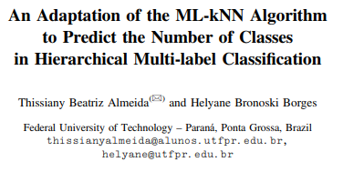
TÍTULO

Slide 12
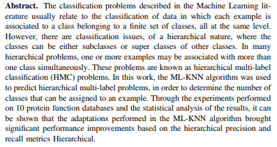
RESUMO
Contém um breve relato sobre o que se trata o trabalho, objetivo geral, metodologia aplicada e principais resultados. Possui entre 150 a 250 palavras.

Slide 13
PALAVRAS-CHAVE
São termos importantes que possam facilitar no processo de busca pelo seu trabalho. De 3 a 5 palavras, separadas normalmente por vírgulas. Também devem constar no resumo em língua estrangeira.

Slide 14
INTRODUÇÃO
É a apresentação do seu artigo e deve conter algumas respostas a perguntas como:
Do que se trata a pesquisa? (Contextualização do tema e Objetivos)
Por que tal pesquisa foi desenvolvida? (Justificativa da pesquisa)
Qual o seu referencial teórico utilizado na pesquisa?
O que se sabe sobre o tema? Como a pesquisa foi realizada?

Slide 15
REFERENCIAL TEÓRICO
É a base conceitual e o conjunto de materiais que embasam o trabalho, apresentando estudos e teorias já desenvolvidas sobre o tema.
Ele serve para sustentar a argumentação do autor, explicar as relações entre as variáveis da pesquisa e garantir a credibilidade da pesquisa, integrando o tema a discussão científica existente.

Slide 16
REFERENCIAL TEÓRICO
Delimite seu tema, problema e objetivos de pesquisa para focar a busca por materiais.
Faça uma busca por artigos, livros e teses relevantes em bases de dados como Google Acadêmico, Scielo, Science Direct, entre outras.
Escolha obras que tratam do seu tema, faça fichamentos registrando ideias relevantes e organize-as por tópicos.
Não faça um simples resumo dos autores. Crie uma linha de argumentação, discutindo as ideias dos autores e como elas se aplicam ao seu trabalho.

Slide 17
METODOLOGIA
Tipo de pesquisa (qualitativa, quantitativa, exploratória, entre outros).
Técnicas e procedimentos utilizados.
Permite replicação do estudo.

Slide 18
RESULTADOS E DISCUSSÃO
Seção de Resultados (Apresentação dos Achados)
Descrever de forma clara, objetiva e direta os dados coletados durante a pesquisa, incluindo números, estatísticas, tabelas e gráficos.
Apresenta os "fatos" da pesquisa, sem interpretações ou opiniões do autor.
Segue uma ordem lógica e sequencial, muitas vezes relacionada à ordem em que os objetivos foram definidos.

Slide 19
RESULTADOS E DISCUSSÃO
Secção de Discussão (Interpretação e Análise)
Explicar e interpretar o significado dos resultados obtidos, conectando-os com teorias, estudos anteriores e o contexto mais amplo da área de pesquisa.
Interpretação: Explica o que os dados significam.
Contextualização: Relaciona os achados com a literatura existente, indicando se corroboram, contradizem ou expandem o conhecimento prévio.
Explicação: Aponta as implicações dos resultados para a área de estudo.
Abordagem: Compara com outros estudos, discute a validade e as limitações do seu próprio estudo.

Slide 20
CONCLUSÃO
Retomada dos objetivos.
Síntese dos principais achados.
Limitações do estudo.
Sugestões para pesquisas futuras.

Slide 21
REFERÊNCIAS
São de caráter obrigatório e são todas as obras ou documentos que você utilizou para a realização do seu artigo.
Listar todas as fontes usadas segundo a norma da ABNT.

Slide 22
APÊNDICE E ANEXO
APÊNDICE: são informações complementares elaboradas pelo autor. Podem ser tabelas, textos explicativos, entre outros. Sua utilização é facultativa.
ANEXO: são informações complementares não elaboradas pelo autor como por exemplo respostas de um questionário. Sua utilização é facultativa.

Slide 23
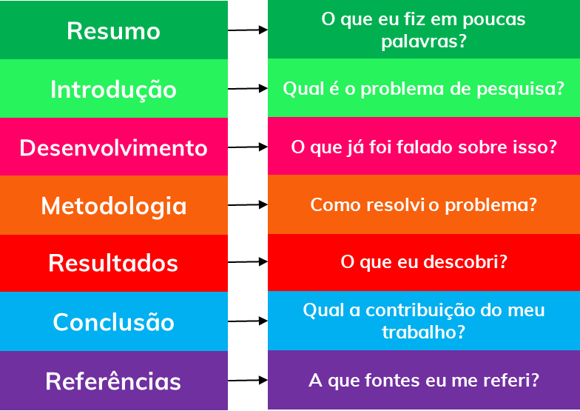
RESUMINDO

Slide 24
PRATIQUE
Desenvolver um artigo científico na área de Gestão Empresarial. A atividade poderá ser realizada de forma individual ou em duplas.

